Slide 1
HTTP 介绍
HTTP Introduction
2018-12-5

Slide 2
概述
工作原理
报文格式
Overview
Working Principle
Message Format

Slide 3
概述
Overview

Slide 4
概述
Overview
超文本传输协议（Hyper Text Transfer Protocol，HTTP）是一种详细规定了浏览器和万维网(WWW = World Wide Web)服务器之间互相通信的规则，通过互联网传送万维网文档的数据传送协议。
工作在应用层，由请求和响应构成，是一个标准的客户端服务器模型。
HTTP是一个无状态的协议，自身不对请求和响应之间的通信状态进行保存。
基于TCP协议进行通信，可通过TLS进行认证加密。
HTTP默认端口号为80，HTTPS的默认端口号为443

Slide 5
概述
Overview
版本
  HTTP/0.9: 简单协议，没有首部，只有一个方法（GET），设计目标只是获取HTML（只有文本）
  HTTP/1.0: 定义了首部、响应码、重定向、错误、更多的请求方法，但是不能让多个请求共用一个连接，缺少强制的HOST首部，缓存简陋，影响了web可扩展的方式
  HTTP/1.1: 强制要求客户端提供 Host 首部，新增错误状态响应码，TCP支持长连接
  HTTP/2: 所有数据以二进制传输，同一个连接里面发送多个请求不再需要按照顺序来，头信息压缩以及推送等提高效率的功能，服务端可以主动发送一些请求
HTTP/0.9
HTTP/1.0
HTTP/1.1
HTTP/2
1991
1996
1999
2015

Slide 6
工作原理
Working Principle

Slide 7
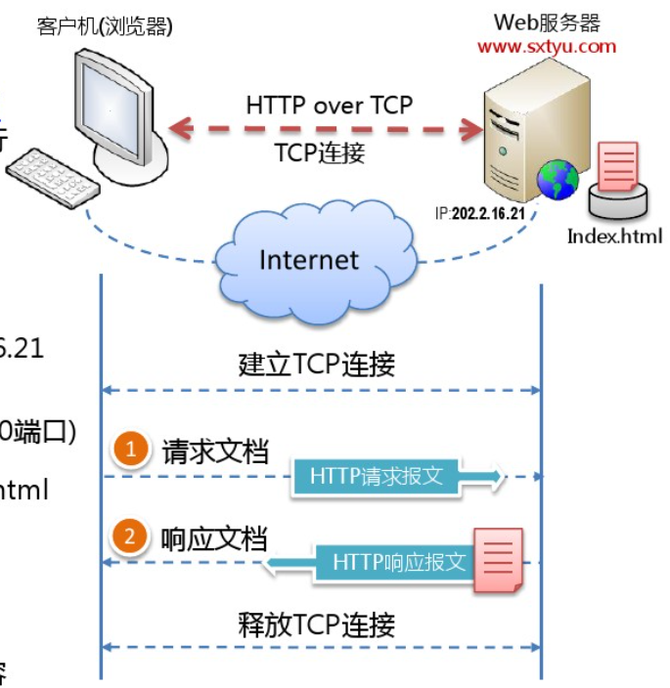
工作原理
Working Principle
请求/响应交互模型
    客户端与服务器建立连接
    客户端向服务器发送请求
    服务器向客户端回复响应
    断开连接
用户点击URL链接后，浏览器和web服务器执行以下动作：
浏览器分析URL
浏览器向DNS请求解析URL的IP地址
DNS将解析出的IP地址返回给浏览器
浏览器与web服务器建立TCP连接（80端口）
浏览器请求文档：GET/inde.html
服务器响应，将请求的文档发给浏览器
释放TCP连接
浏览器显示index.html中的内容

Slide 8
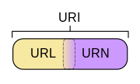
工作原理
Working Principle
统一资源标识符（Uniform Resource Identifier，URI）
用于标识资源的字符串
  统一资源定位符（Uniform Resource Locator，URL）
  资源的路径地址
  统一资源名称（Uniform Resource Name，URN）
  资源的名称
  URI可以分为URL,URN或同时具备locators 和names特性的东西。URN作用就好像一个人的名字，URL就像一个人的地址。换句话说：URN确定了东西的身份，URL提供了找到它的方式。 ——维基百科

Slide 9
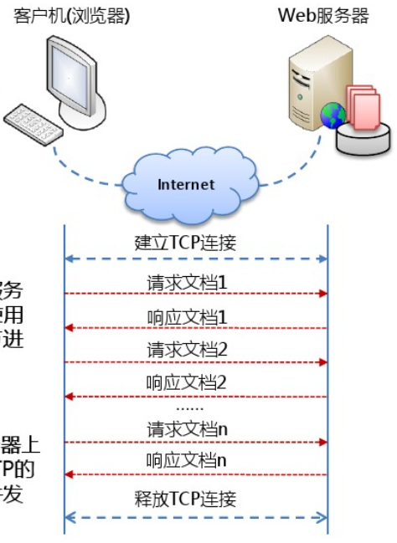
工作原理
Working Principle
连接方式和无状态性
非持久性连接
  浏览器每请求一个web文档，就创建一个新的连接，文档传输完毕后，连接立刻被释放。
  HTTP/0.9, HTTP/1.0采用这种连接方式
  对于请求的web中包含多个其他文档对象（如图像、声音、视频等）的链接的情况，由于请求每个链接对应的文档都需要创建新连接，效率较低
持久性连接
  在一个连接中，可以进行多次文档的请求和响应。服务器在发送完响应后，并不立即释放链接，浏览器可以使用该链接继续请求其他文档。链接保持的时间可以由双方协商
持久性连接
  一个客户端第二次访问同一个web服务器上的页面时，服务器无法知道该客户端曾访问过。

Slide 10
报文格式
Message Format

Slide 11
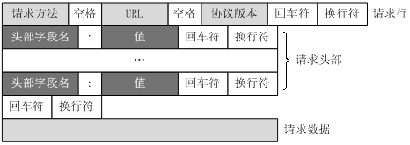
报文格式
Message Format
请求报文
请求方法
方法 | 描述
GET | 请求指定的页面信息，并返回实体主体
HEAD | 类似于get请求，只不过返回的响应中没有具体的内容，用于获取报头
POST | 向指定资源提交数据进行处理请求（例如提交表单或者上传文件）。数据被包含在请求体中。POST请求可能会导致新的资源的建立和/或已有资源的修改
PUT | 从客户端向服务器传送的数据取代指定的文档的内容
DELETE | 请求服务器删除指定的页面
CONNECT | HTTP/1.1协议中预留给能够将连接改为管道方式的代理服务器
OPTION | 允许客户端查看服务器的性能
TRACE | 回显服务器收到的请求，主要用于测试或诊断

Slide 12
报文格式
Message Format
请求报文
请求头部字段名
字段名 | 描述 | 示例
Accept | 指定客户端能够接收的内容类型 | Accept: text/plain, text/html
Connection | 表示是否需要长连接 | Connection: close
Cookie | HTTP请求发送时，会把保存在该请求域名下的所有cookie值一起发送给web服务器 | Cookie: $Version=1; Skin=new
Date | 请求发送的日期和时间 | Date: Tue, 15 Nov 2010 08:12:31 GMT
Range | 只请求实体的一部分，指定范围 | Range: bytes=500-999
Host | 指定请求的服务器的域名和端口号 | Host: www.zcmhi.com
User-Agent | User-Agent的内容包含发出请求的用户信息 | User-Agent: Mozilla/5.0 (Linux; X11)

Slide 13
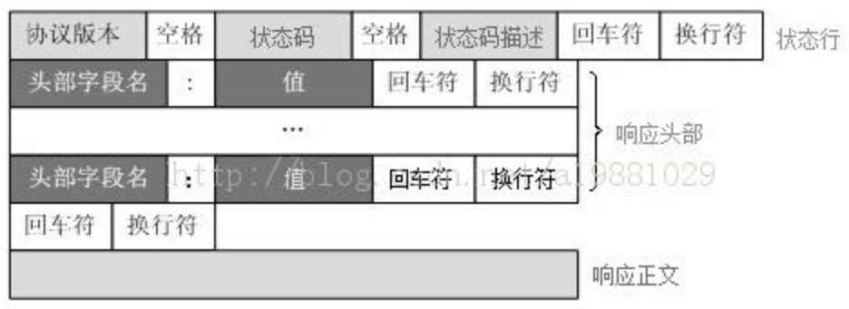
报文格式
Message Format
响应报文
响应状态码
分类 | 分类描述
1xx | 信息，服务器收到请求，需要请求者继续执行操作
2xx | 成功，操作被成功接收并处理
3xx | 重定向，需要进一步的操作以完成请求
4xx | 客户端错误，请求包含语法错误或无法完成请求
5xx | 服务器错误，服务器在处理请求的过程中发生了错误
常见状态码+状态码描述 | 含义
200+OK | 客户端请求成功
300+Multiple Choices | 客户端请求的URL实际指向多个资源
400+Bad Request | 客户端请求有语法错误，不能被服务器所理解
403+Forbidden | 服务器收到请求，但是拒绝提供服务
404+Not Found | 请求资源不存在
503+Server Unavailable | 服务器当前不能处理客户端请求，一段时间后可能恢复正常

Slide 14
报文格式
Message Format
响应报文
响应头部字段名
字段名 | 描述
Age | 响应持续时间
Public | 服务器为其资源支持的请求方法列表
Retry-After | 如果资源不可用的话，在此时间后重试
Server | 服务器应用软件的名称版本
Title | 对HTML文档来说，就是HTML文档的源端给出的标题
Warning | 更详细的警告报文
Accept-Ranges | 对此资源来说，服务器可接受的范围类型

Slide 15
报文格式
Message Format
正文实体头部
首部 | 描述
Allow | 可对此实体执行的请求方法
Location | 告知客户端实体实际上位于何处
Content-Type | 这个主体的对象类型
Content-Range | 在整个资源中，此实体表示的字节范围
Etag | 与此实体相关的实体标记
Expires | 实体不再有效，要从原始的源端再次获取此实体的日期和时间
Last-Modified | 该实体的最后一次被修改的日期和时间

Slide 16
抓包分析
Capture A nalyzation

Slide 17
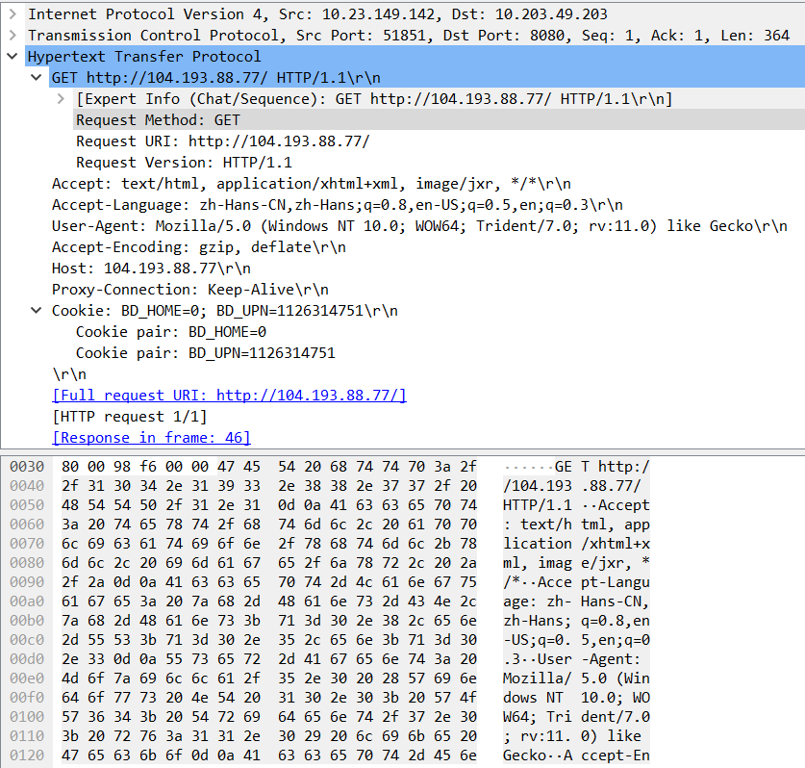
抓包分析
Capture Analyzation
打开IE浏览器，输入104.193.88.77，访问

Slide 18
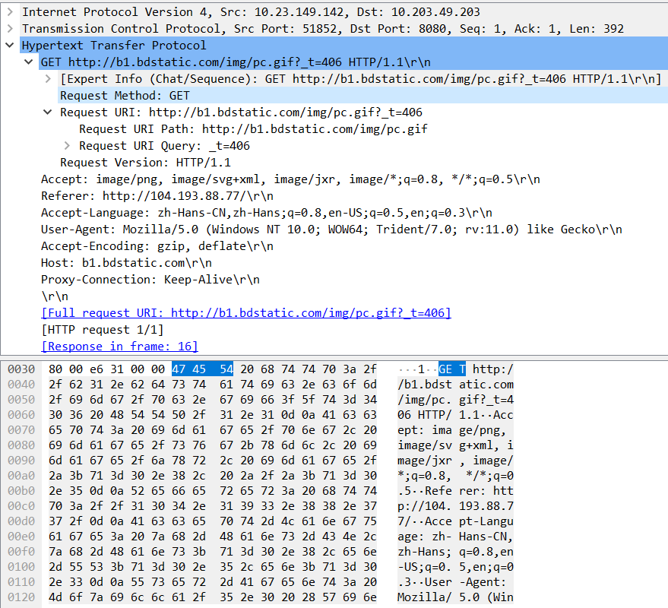
抓包分析
Capture Analyzation
打开IE浏览器，输入104.193.88.77，访问

Slide 19
THANK YOU

